Slide 1
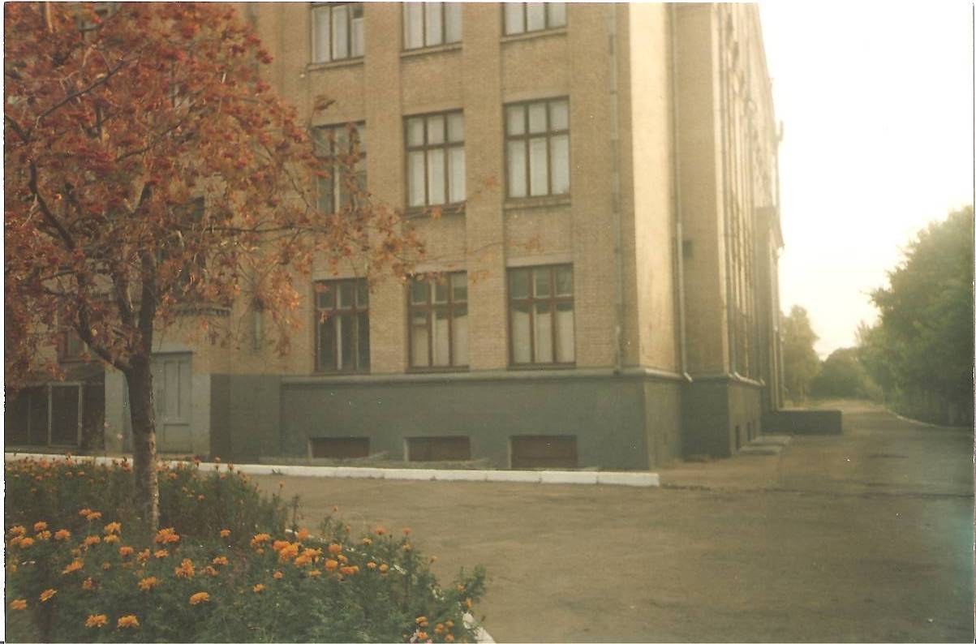
А ЗАРАЗ ХОЧУ КАЗОЧКУ ,ВАМ, ДРУЗІ,РОЗКАЗАТИ…
ЗНВК №42

Slide 14
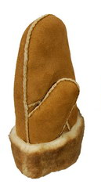

Slide 16
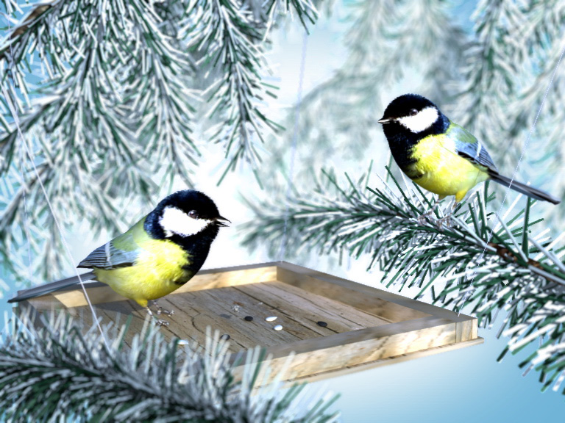
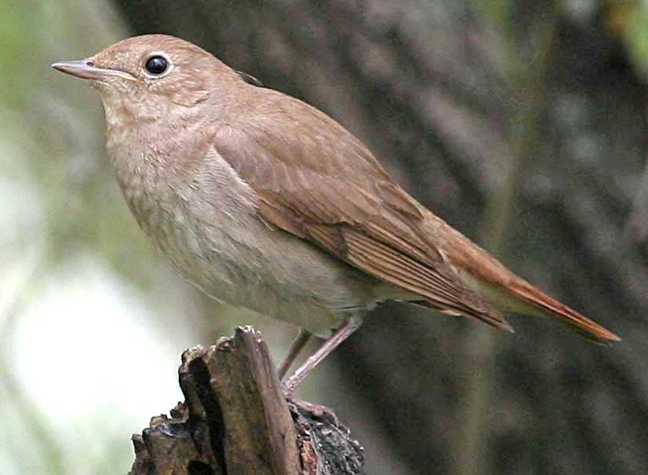

Slide 18
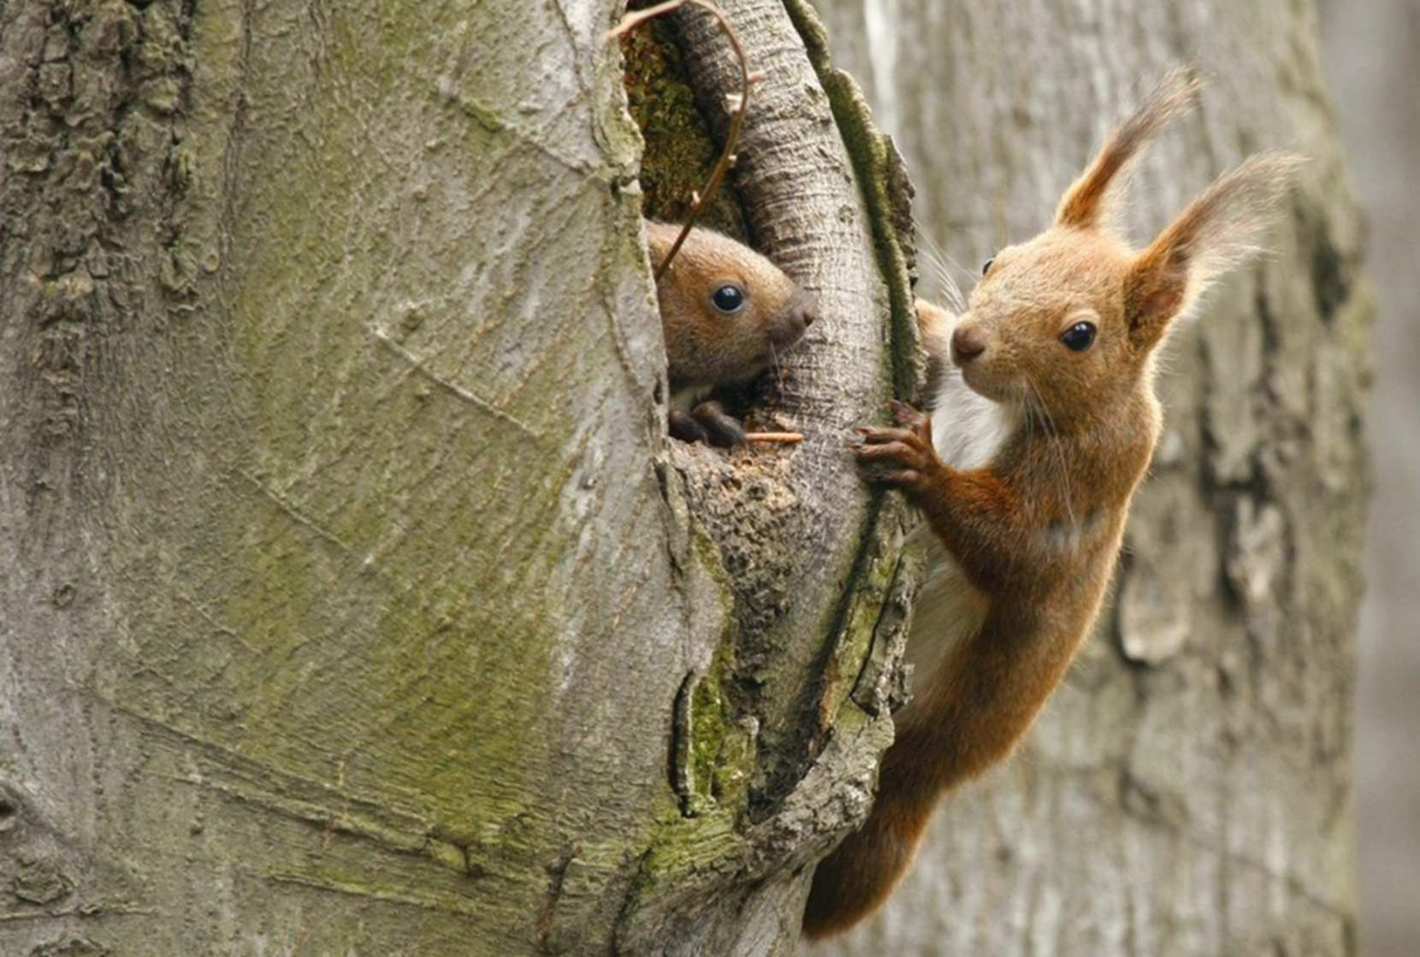
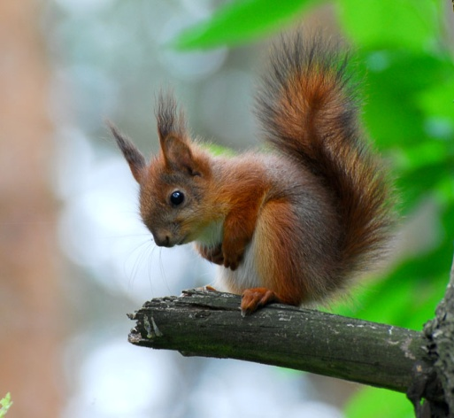

Slide 20
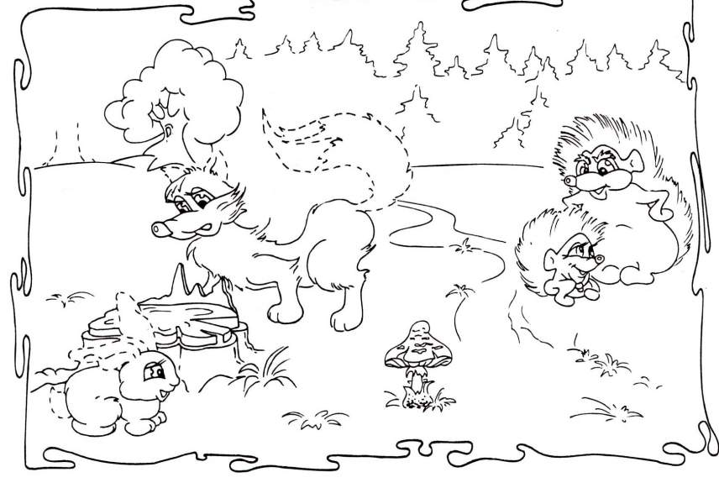

Slide 21
ДО ЗУСТРІЧІ 1 ВЕРЕСНЯ!

